Slide 1
职工薪酬的核算
社会保险法

Slide 2
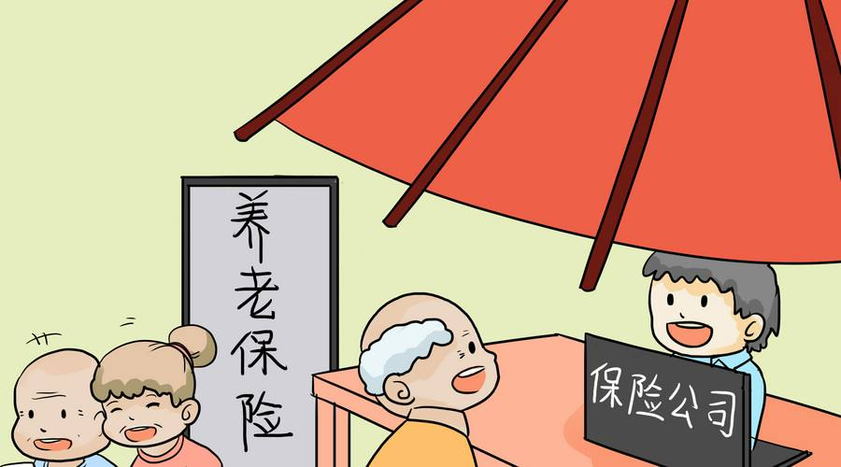
☞
场景一：基本养老保险概述与计算
小高2022年高中毕业后，受聘于一家城镇私营企业财务部门工作。企业老板告诉他：公司每月在工资以外再支付给他200元，由他自己办理基本养老保险。小高感觉比较划算，因为他想：自己还年轻，是否办理养老保险无所谓，只要退休前缴纳满15年，同样可以享受基本养老保险待遇。因此，企业每月支付给他200元，相当于自己增加了200元收入。
任务一：问题讨论
1.小高公司的做法合理吗？为什么？
2.该公司依法应该为小高办理哪些社会保险？

Slide 3
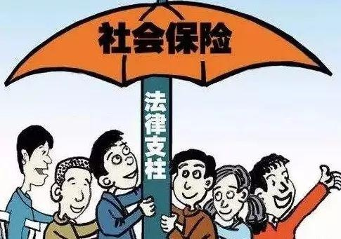
社会保险法
——基本养老保险

Slide 4


本任务知识要点
一
社会保险概述
二
基本养老保险
三
涉及基本养老保险职工薪酬的核算

Slide 5
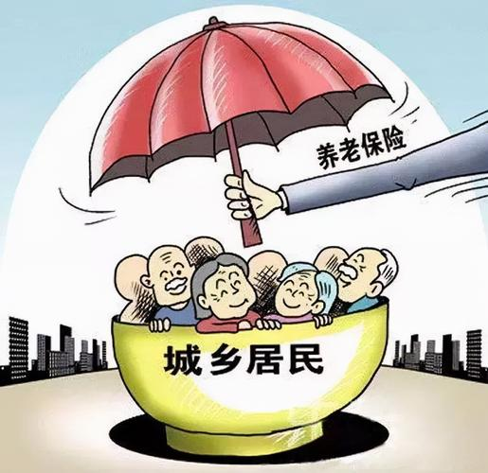
☞
年轻人对社会保险的几个误区
我现在还年轻，退休是几十年以后的事，现在不用考虑那么早。
社会保险就是“三险一金”。
我的工作地点不稳定，可能张家港待上几年就回老家工作了，那我缴纳的社保还有什么用？

Slide 6
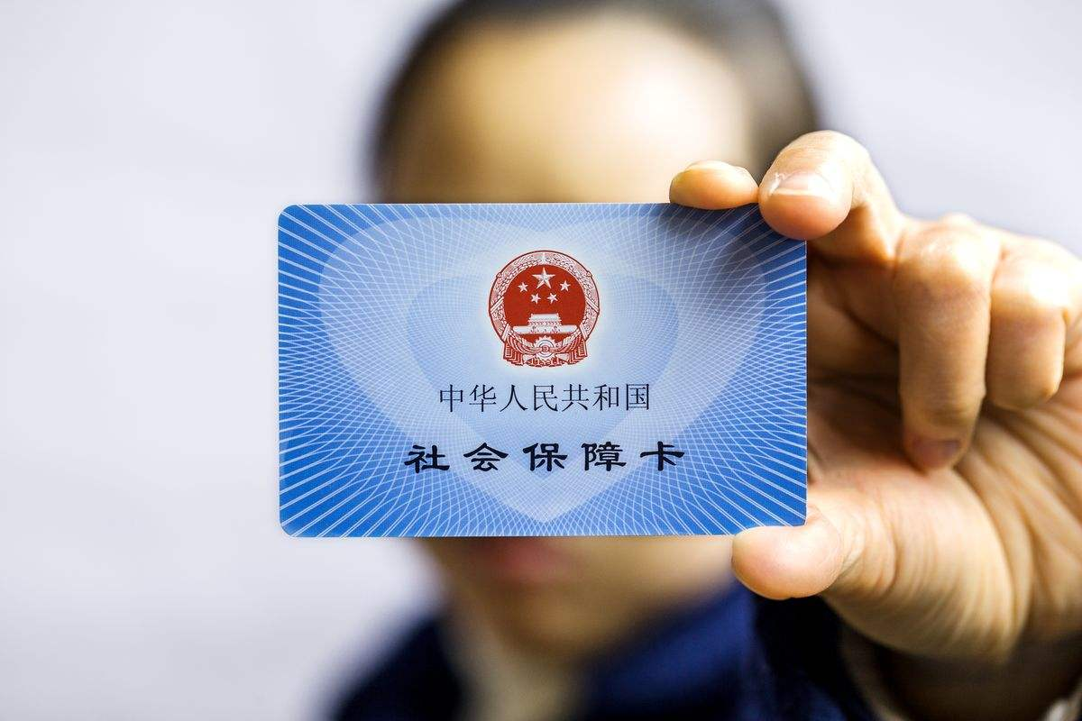
一
社会保险概述
(一) 社会保险的概念
社会保险，是指国家依法建立的，由国家、用人单位和个人共同筹集资金、建立资金，使个人在年老（退休）、患病、工伤（因工伤残或者患职业病）、失业、生育等情况下获得物质帮助和补偿的一种社会保障制度。
——是依靠国家立法强制实行的社会化保险。

Slide 7
一
社会保险的种类与基本原则
(二) 社会保险的种类
目前我国的社会保险主要有以下几种：
基本养老保险
01
基本医疗保险
02
工伤保险
失业保险
03
04
社会保险实行广覆盖、保基本、可持续和多层次的原则。
补充：国务院办公厅关于全面推进生育保险和职工基本医疗保险合并实施的意见
（国办发〔2019〕10号）

Slide 8
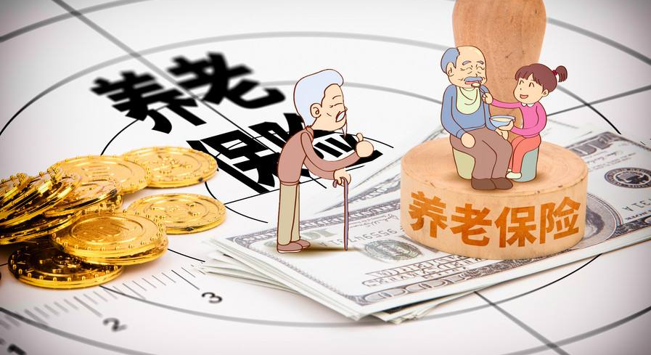
二
基本养老保险
(一) 基本养老保险的含义
基本养老保险制度，是指缴费达到法定期限并且个人达到法定退休年龄后，国家和社会提供物质帮助以保证因年老而退出劳动领域者稳定、可靠的生活来源的社会保险制度。
最重要！
实施最广泛！

Slide 9
二
基本养老保险
(二) 基本养老保险的覆盖范围
征缴范围
国有企业、城镇集体企业、外商投资企业、城镇私营企业、其他城镇企业及职工，实行企业化管理的事业单位及职工
职工基本养老保险
基本养老保险制度
新型农村社会养老保险
（新农保）
合并实施”城乡居民基本养老保险制度”
年满16周岁(不含在校学生)，非国家机关、事业单位，不属于职工基本养老保险范围覆盖的城乡居民，在户籍地参保
城镇居民社会养老保险
（成居保）
无雇工的个体工商户、非全日制从业人员和其他灵活就业人员可由个人缴纳基本养老保险。
按公务员法管理的事业单位，建立职工年金制度。

Slide 10
二
基本养老保险
(三) 职工基本养老保险基金的组成和来源
基本养老保险实行社会统筹与个人账户相结合的制度。
单位缴纳的
计入基本养老保险统筹基金
职工缴纳的
计入个人账户
个人账户不得提前支取，利率不低于银行定期存款利率，免征利息税
个人跨统筹区域就业的, 随本人转移, 缴费年累计，金额分段计算、统一支付
参保职工基本养老保险的个人死亡后，余额可全部依法继承

Slide 11
二
基本养老保险
(四) 职工基本养老保险费的缴纳与计算
个人养老账户月存储额=本人月缴费工资×8％
（一般为职工本人上一年度月平均工资）
单位缴费
1
其中：
当地职工平均工资的60%≤月缴工资≤ 当地职工平均工资的300%
个人工商、灵活就业人员缴费比例为16%，其中8%计入个人账户。
一般不得超过企业工资总额的20％
单位缴费
16%
个人缴费
2
个人缴费
降低养老保险单位缴费比例
自2019年5月1日起，降低城镇职工基本养老保险（包括企业和机关事业单位基本养老保险，以下简称养老保险）单位缴费比例。各省、自治区、直辖市及新疆生产建设兵团（以下统称省）养老保险单位缴费比例高于16%的，可降至16%；目前低于16%的，要研究提出过渡办法。各省具体调整或过渡方案于2019年4月15日前报人力资源社会保障部、财政部备案。（摘自《国办发〔2019〕13号》）

Slide 12
☞
基本养老保险
随堂练习
【例1.计算题】该企业职工小高2022年度从公司取得的总收入为68 000元，其中工资、
奖金共计60 000元，甲公司支付给王某的福利费为8 000元。已知2022年度当地职工月
平均工资为①1 500元。计算小高个人2023年度每月应缴纳的基本养老保险费。
②2 000元
注：月平均工资不包括单位支付给劳动者个人的职工福利费
平均工资为1 500元时2022年度王某月平均工资=（68 000-8 000）/12=5 000（元），高于当地职工月平均工资的300%（1 500*3=4 500元）。
小高个人2023年度每月应缴纳的基本养老保险费=4 500*8%=360（元）。
平均工资为2 000元时
小高个人2023年度每月应缴纳的基本养老保险费=5 000*8%=400（元）。

Slide 13
三
场景二：涉及养老保险职工薪酬的核算
1
小高据理力争，为自己争取到了合法的社保权益，同时也履行了他作为公民缴纳社保的责任和义务。月末，到了核算工资薪金的时候，看到工资单，小高陷入了沉思……
*其他社保费用暂不考虑，假设工资次月会通过公司银行存款（建行）支付
部门 | 应付工资 | 个人养老保险 | 个人公积金 | 专项附加扣除 | 个人所得税 | 实发工资 | 单位缴纳养老保险
财务部 | 5 000 | 400 | 350 | 0 | 0 | 4 250 | 800
2
思考过后，小高写下了这样的分录——
计提工资时：
借：财务费用-工资 5 000
贷：应付职工薪酬-工资 5 000
3
请聪明的你帮小高看看他所做的分录有没有问题？能否帮他指出问题并改正？

Slide 14
三
场景二：涉及养老保险职工薪酬的核算
01
计提财务人员工资时科目错误
应根据员工所属部门计入相关科目
思考：财务费用一般用于记录什么？
财务部门人员的工资是属于企业管理者为了组织和管理企业生产经营活动而发生的必要费用，因此应当计入管理费用。
计提工资时：
借：管理费用-工资 5 000
贷：应付职工薪酬-工资 5 000

Slide 15
三
场景二：涉及养老保险职工薪酬的核算
1
小高据理力争，为自己争取到了合法的社保权益，同时也履行了他作为公民缴纳社保的责任和义务。月末，到了核算工资薪金的时候，看到工资单，小高陷入了沉思……
*其他社保费用暂不考虑，假设工资次月会通过公司银行存款（建行）支付
部门 | 应付工资 | 个人养老保险 | 个人公积金 | 专项附加扣除 | 个人所得税 | 实发工资 | 单位缴纳养老保险
财务部 | 5 000 | 400 | 350 | 0 | 0 | 4 250 | 800
2
思考过后，小高写下了这样的分录——
计提工资时：
借：管理费用-工资 5 000
贷：应付职工薪酬-工资 5 000
发放工资时：
借：应付职工薪酬-工资 5 000
贷：银行存款-中国建设银行××支行 4 250
应付职工薪酬-社会保险费-养老保险 400
应付职工薪酬-住房公积金 350
3
请聪明的你帮小高看看他所做的分录有没有问题？能否帮他指出问题并改正？

Slide 16
三
场景二：涉及养老保险职工薪酬的核算
02
发放工资时个人基本养老保险会计科目错误
个人缴纳的基本养老保险目前采用代扣代缴的方式
是指雇主在发放员工工资时，将员工应缴纳的养老保险费用从工资中扣除，并代为缴纳至社保局。这种方式可以让员工无需自行缴纳养老保险费用，方便快捷，也可以确保员工的社保权益得到保障。
缴纳社保时，个人负担的部分都会从员工工资里扣款，一般公司都是先扣款后缴纳，代扣社保属于暂扣款，以后要支付出去，这笔款项又不属于企业正常业务款项，所以记入“其他应付款” 。

Slide 17
三
场景二：涉及养老保险职工薪酬的核算
1
小高据理力争，为自己争取到了合法的社保权益，同时也履行了他作为公民缴纳社保的责任和义务。月末，到了核算工资薪金的时候，看到工资单，小高陷入了沉思……
*其他社保费用暂不考虑，假设工资次月会通过公司银行存款（建行）支付
部门 | 应付工资 | 个人养老保险 | 个人公积金 | 专项附加扣除 | 个人所得税 | 实发工资 | 单位缴纳养老保险
财务部 | 5 000 | 400 | 350 | 0 | 0 | 4 250 | 800
2
思考过后，小高写下了这样的分录——
计提工资时：
借：管理费用-工资 5 000
贷：应付职工薪酬-工资 5 000
发放工资时：
借：应付职工薪酬-工资 5 000
贷：银行存款-中国建设银行××支行 4 250
其他应付款-社会保险费-养老保险 400
其他应付款-住房公积金 350
3
请聪明的你帮小高看看他所做的分录有没有问题？能否帮他指出问题并改正？

Slide 18
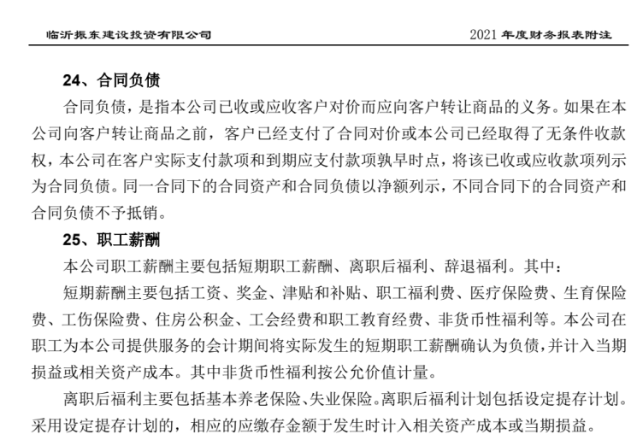
三
场景二：涉及养老保险职工薪酬的核算
03
发放工资时个人基本养老保险明细科目错误
《企业会计准则第 9 号——职工薪酬》规定，职工薪酬应当分类为短期薪酬、离职后福利、辞退福利和其他长期职工福利。
临沂振东建设投资有限公司 2021 年度财务报表附注

Slide 19

三
场景二：涉及养老保险职工薪酬的核算

Slide 20
三
场景二：涉及养老保险职工薪酬的核算
03
发放工资时个人基本养老保险明细科目错误
设定提存计划
是指企业向一个独立主体(通常是基金)支付固定提存金，如果该基金不能拥有足够资产以支付与当期和以前期间职工服务相关的所有职工福利，企业不再负有进一步支付提存金的法定义务和推定义务。
根据我国养老保险制度相关文件的规定，企业承担的义务仅限于按照规定标准提存的金额，属于国际财务报告准则中所称的设定提存计划。

Slide 21
三
场景二：涉及养老保险职工薪酬的核算
1
小高据理力争，为自己争取到了合法的社保权益，同时也履行了他作为公民缴纳社保的责任和义务。月末，到了核算工资薪金的时候，看到工资单，小高陷入了沉思……
*其他社保费用暂不考虑，假设工资次月会通过公司银行存款（建行）支付
部门 | 应付工资 | 个人养老保险 | 个人公积金 | 专项附加扣除 | 个人所得税 | 实发工资 | 单位缴纳养老保险
财务部 | 5 000 | 400 | 350 | 0 | 0 | 4 250 | 800
2
思考过后，小高写下了这样的分录——
计提工资时：
借：管理费用-工资 5 000
贷：应付职工薪酬-工资 5 000
发放工资时：
借：应付职工薪酬-工资 5 000
贷：银行存款-中国建设银行××支行 4 250
其他应付款-设定提存计划-养老保险 400
其他应付款-住房公积金 350
3
请聪明的你帮小高看看他所做的分录有没有问题？能否帮他指出问题并改正？

Slide 22
三
场景二：涉及养老保险职工薪酬的核算
04
缺少单位缴纳基本养老保险费用的分录
其他单位缴纳的社保和公积金略
借：管理费用-社会保险费 800
贷：应付职工薪酬-设定提存计划-养老保险 800

Slide 23
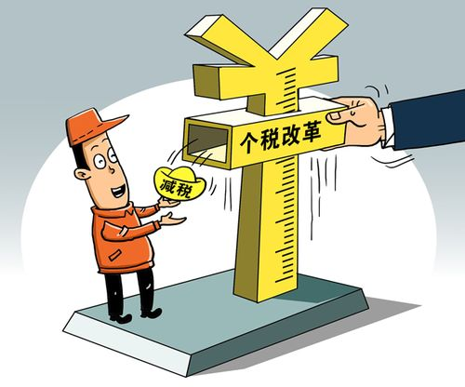
四
场景三：进一步思考
假设3年后，小高的月平均工资涨至7 000元，请计算当月小高的实发工资。
部门 | 应付工资 | 个人养老保险 | 个人公积金 | 专项附加扣除 | 个人所得税 | 实发工资
财务部 | 7 000 |  | 490 | 0
560
5950
新个税法拟于2019年1月1日起全面施行，起征点确定为每月5000元。
新个税法规定：居民个人的综合所得，以每一纳税年度的收入额减除费用六万元（即每月5000元）以及专项扣除、专项附加扣除和依法确定的其他扣除后的余额，为应纳税所得额。

Slide 24
四
作业布置
1.学习通在线提交：①计提和发放工资时的记账凭证；②本节相关客观题；
2.查阅张家港地区最新的社保缴费基数标准，算一算企业和职工个人最低要承担的社保费用；
3.预习“基本医疗保险”。

Slide 25

THANK YOU

